Slide 1
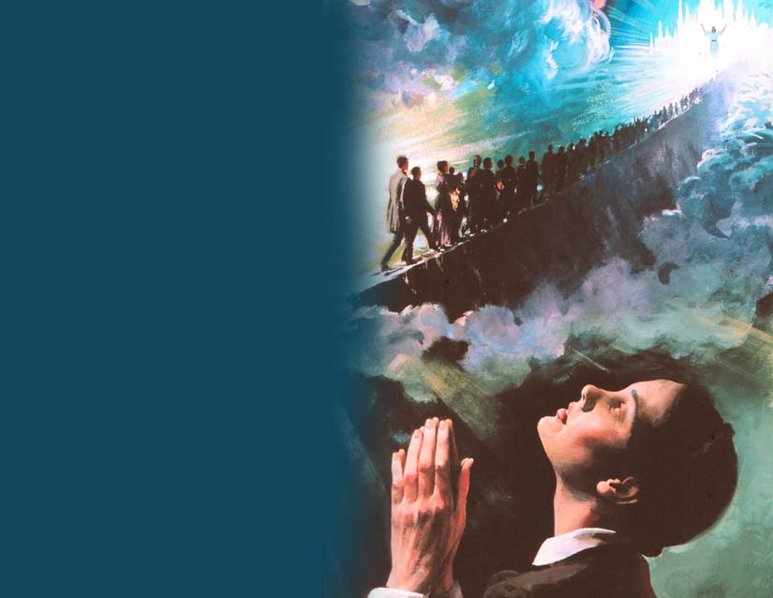
¿POR QUÉ
ERES
ADVENTISTA?
Pr. Alberto Peña Salvatierra
Docente Facultad de Teología UNIVERSIDAD PERUANA UNIÓN

Slide 2
¿POR QUÉ ERES ADVENTISTA
DEL SÉPTIMO DÍA?

Slide 3
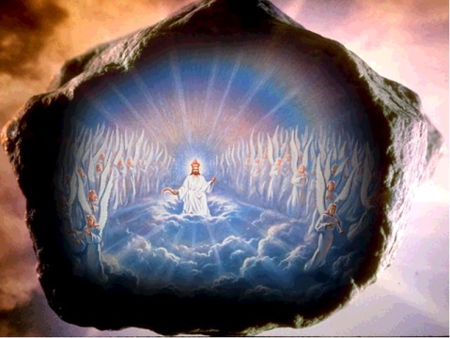
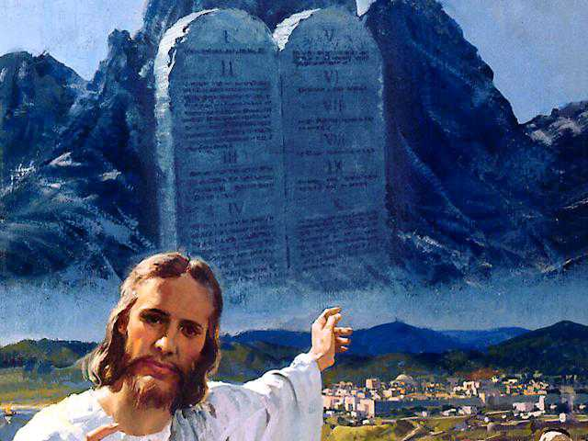
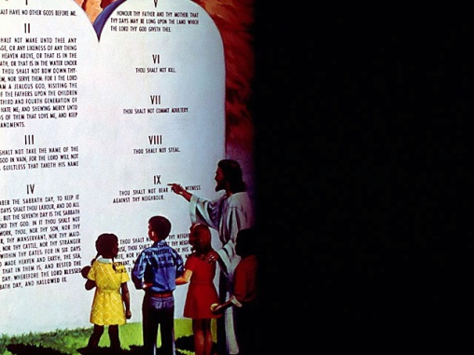
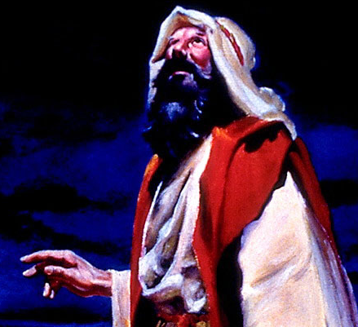
PORQUE ESPERO LA
SEGUNDA VENIDA DE CRISTO
Porque guarda los
Diez Mandamientos
Porque guarda el
Sábado, el día del Señor
Porque es la Iglesia verdadera

Slide 4
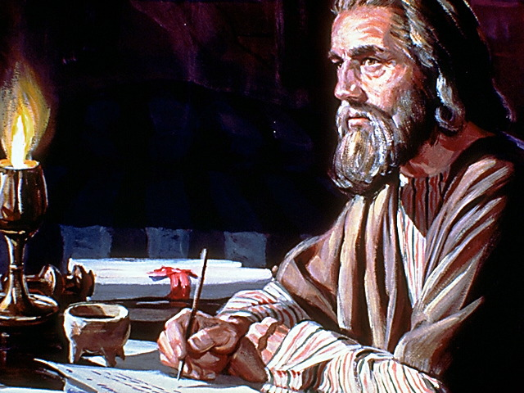
¿Cuál debe ser la respuesta correcta?
LA RESPUESTA
“YO SOY ADVENTISTA PORQUE LA IGLESIA ES UNA IGLESIA PROFÉTICA”

Slide 5
¿QUÉ SIGNIFICA QUE LA IGLESIA ADVENTISTA ES PROFÉTICA?
  Que la Santa Biblia predice la existencia de la iglesia.
    Existen evidencias bíblicas que predicen su existencia .
  Que la existencia de la Iglesia Adventista es un plan de Dios.
    Dios es el creador, sustentador y conductor de su iglesia.

Slide 6
¿QUÉ ASPECTOS DE LA IGLESIA ADVENTISTA ESTÁN PROFETIZADOS?
  Su origen
  Su historia.
  Su mensaje.

Slide 7
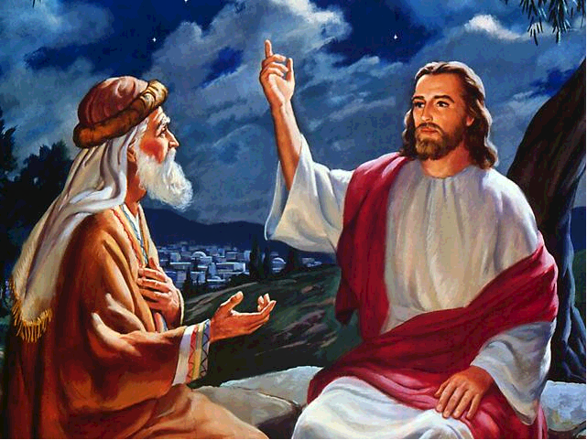
1
EL ORIGEN DE LA IGLESIA ADVENTISTA ES PROFÉTICO

Slide 8
EL CERTIFICADO DE NACIMIENTO SE ENCUENTRA EN:
“Hasta 2300 de tardes y mañanas . Entonces el Santuario será purificado”
DANIEL 8: 14
“Setenta semanas están cortadas para tu pueblo y tu santa ciudad, y para acabar la prevaricación, poner fin al pecado, expiar la iniquidad, traer la justicia de los siglos, sella la visión y la profecía, y ungir al Santo de los santos”
DANIEL 9: 24
DANIEL 7: 13
“Seguí mirando en la visión nocturna, y vi que en las nubes del cielo venía como un Hijo de Hombre. Llegó hasta el Anciano de días y fue llevado ante él”

Slide 9
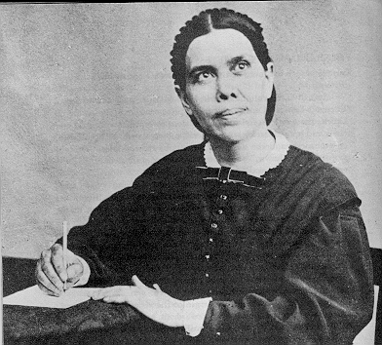
TODO EL CAPÍTULO 10 DE APOCALIPSIS ES DEDICADO EXCLUSIVAMENTE A LA IGLESIA ADVENTISTA
ES LA PROFECÍA DEL GRAN CHASCO OCURRIDA EN 1844

Slide 10
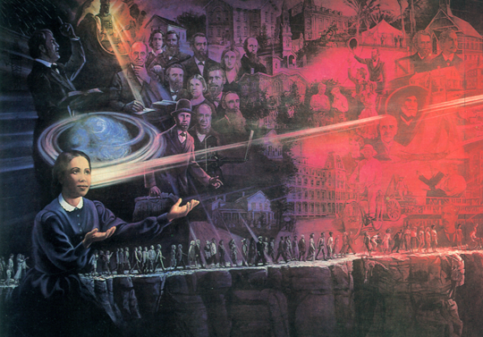
“Es necesario que profetices otra vez” Apoc 10:11
1844 no era el fin del mundo.
Era el comienzo de la ultima gran misión.

Slide 11
2
LA HISTORIA DE LA IGLESIA ADVENTISTA ES PROFÉTICA

Slide 12
LAS SIETE IGLESIAS TESTIFICAN DE LA EXISTENCIA HISTÓRICA DE LA IGLESIA ADVENTISTA
APOCALIPSIS CAPÍTULOS 2 Y 3
LA IGLESIA DE EFESO
Desde el Año 27 al 100
LA IGLESIA DE ESMIRNA
Desde el Año 100 al 313
LA IGLESIA DE PERGAMO
Desde el Año 313 al 538
LA IGLESIA DE TIATIRA
Desde el Año 538 al 1,517
LA IGLESIA DE SARDIS
Desde el Año ,1517 al 1798
LA IGLESIA DE FILADELFIA
Desde el Año 1798 al 1844

Slide 13
La iglesia de Laodicea
1844 – 2da. Venida de Cristo
Es la ultima iglesia de la profecía bíblica.
No existe una octava iglesia.
“Lao” significa “pueblo”.
“Dicea” significa “juicio”.
Este nombre se ha definido como "juicio del pueblo", o "un pueblo juzgado".
Mejor aún “el pueblo del juicio”.
F. Nichol, editor, Comentario Bíblico Adventista, vol. 7. (Buenos Aires: Casa Editora Sudamericana, 1995), 813

Slide 14
3
EL MENSAJE QUE PREDICA LA IGLESIA ADVENTISTA ES PROFÉTICO

Slide 15
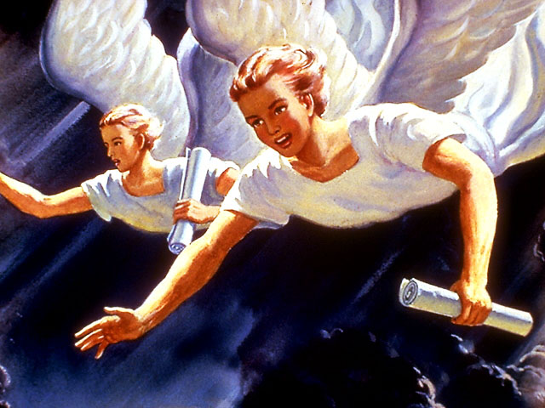
ES LA UNICA IGLESIA EN EL MUNDO QUE PREDICA EL MENSAJE DE LOS TRES ANGELES
Apocalipsis 14:6 y 7
“Vi volar en medio del cielo otro ángel que tenía el evangelio eterno para predicarlo a los habitantes de la tierra, a toda nación, tribu, lengua y pueblo”

Slide 16
Apocalipsis 14:6 y 7
“Decía a gran voz: “¡Temed a Dios y dadle gloria, porque la hora de su juicio ha llegado. Adorad a aquel que hizo el cielo y la tierra, el mar y las fuentes de las aguas!”

Slide 17
CONCLUSION
¿POR QUÉ USTED ES ADVENTISTA?
Porque es una iglesia profética
El origen es profético
La historia es profética
El Mensaje es profético

Slide 18
AMEMOS A ESTA IGLESIA Y CUMPLAMOS CON SU GRAN MISION
Cada pastor, misionero, anciano y líder de la iglesia necesita replantear su visión de la Iglesia Adventista organizada. Es necesario entenderla como una iglesia profética y que es la expresión de la voluntad de Dios descrita en la Biblia. Dios la cuida, la sostiene, la conduce y la llevará hasta el puerto seguro.
Su existencia y misión es profética (Apoc 10: 11); corresponde a todos, dirigentes y miembros (1Tim 3: 15), velar por la unidad (Jn 17: 21) la lealtad y la coherencia; y aprender a amarla así como Dios la ama

Slide 19
La iglesia adventista, no nació por casualidad o por la intención humana o por la espiritualidad de alguien, ni por la capacidad creativa del hombre, sino es la expresión de la voluntad de Dios. Fue profetizada cientos de años antes que existiera. Todo adventista debe dar gracias a Dios por el enorme privilegio de militar en la iglesia.
Creamos en su elección divina. La iglesia adventista, aunque con falencias, Dios la ama y le brinda su mayor consideración. Cada miembro, cada líder, cada anciano, cada pastor debiera amarla, cuidarla y desarrollarla.

